Slide 1
소웨실 프로젝트
2016440008
국승주

Slide 2
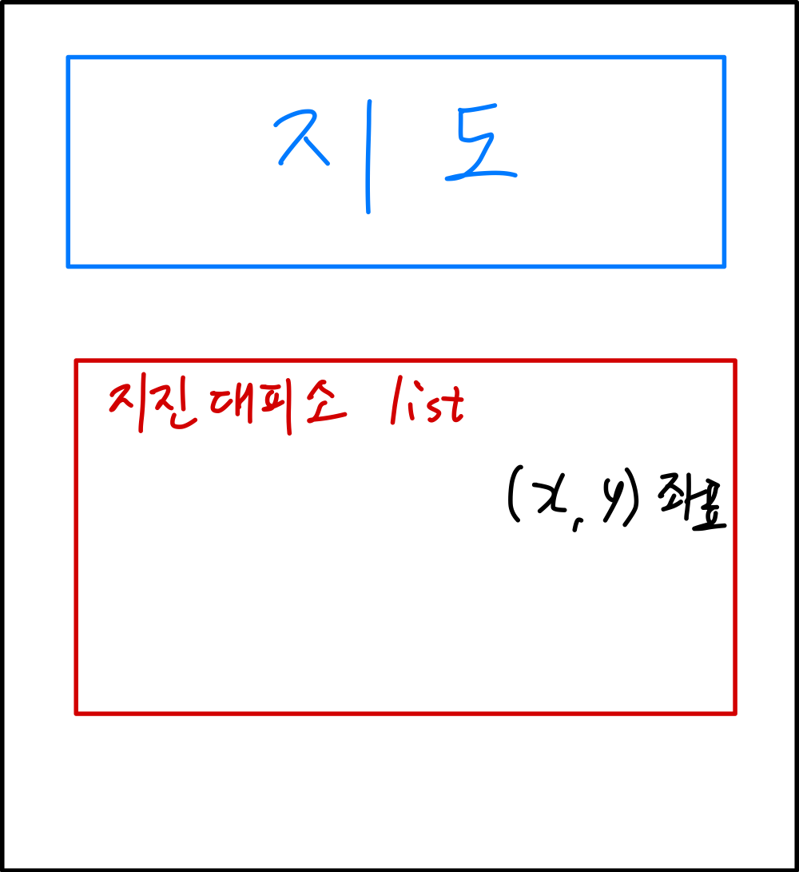
주제
공공데이터포털의 재난관련 정보 & 지도를 이용한 웹 프로그래밍
지역별로 지진 대피소를 조회할 수 있으며, (위도, 경도)좌표 클릭 시 지도에서 해당 위치를 확대해서 보여주는 홈페이지

Slide 3
설계
1. NAVER MAP API를 이용해 전국 지도를 불러오는 함수를 만들어 전국 지도를 load할 수 있도록 한다.
2. 전국 지도에서 시/도를 선택하면 해당 지역의 지진 대피소 list를 table 형태로 불러올 수 있도록 한다.
3. table에서 위도와 경도를 선택하면 지도에서 해당 위치를 확대시켜 보여줄 수 있도록 한다.
4. 지도 새로고침 버튼을 만들어 1.에서 사용한 전국 지도 불러오는 함수를 다시 이용해 지도를 원래대로 보여줄 수 있도록 한다.

Slide 4

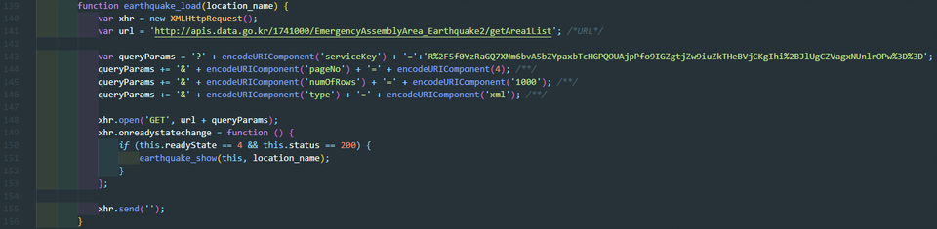
구현
전국 지도를 load하는 함수(사용 API : 행정구역 GeoJSON 데이터 레이어 표시하기)
지진 대피소 list를 불러오는 함수(사용 API : 행정안전부_지진 옥외대피장소)

Slide 5
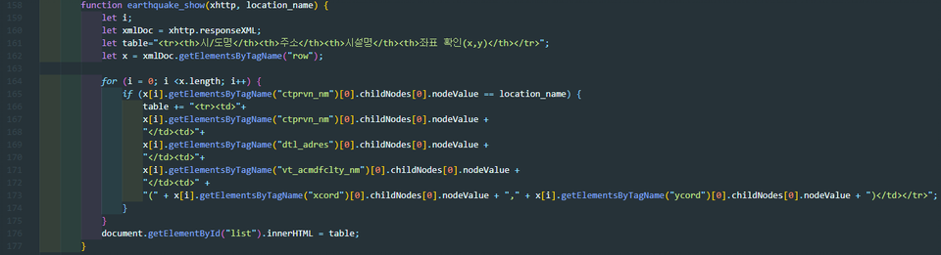
구현
지진 대피소 list를 table형태로 보여주는 함수

Slide 6
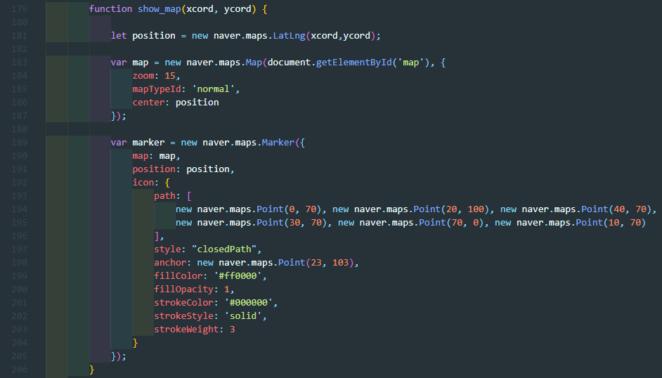
구현
위도, 경도 입력 시 지도에 확대해서 보여주는 함수

Slide 7
토론
2가지 부족한 점
- 위도/경도에 맞게 지도 표현하기
- 모든 지진 옥외대피장소 불러오기

Slide 8
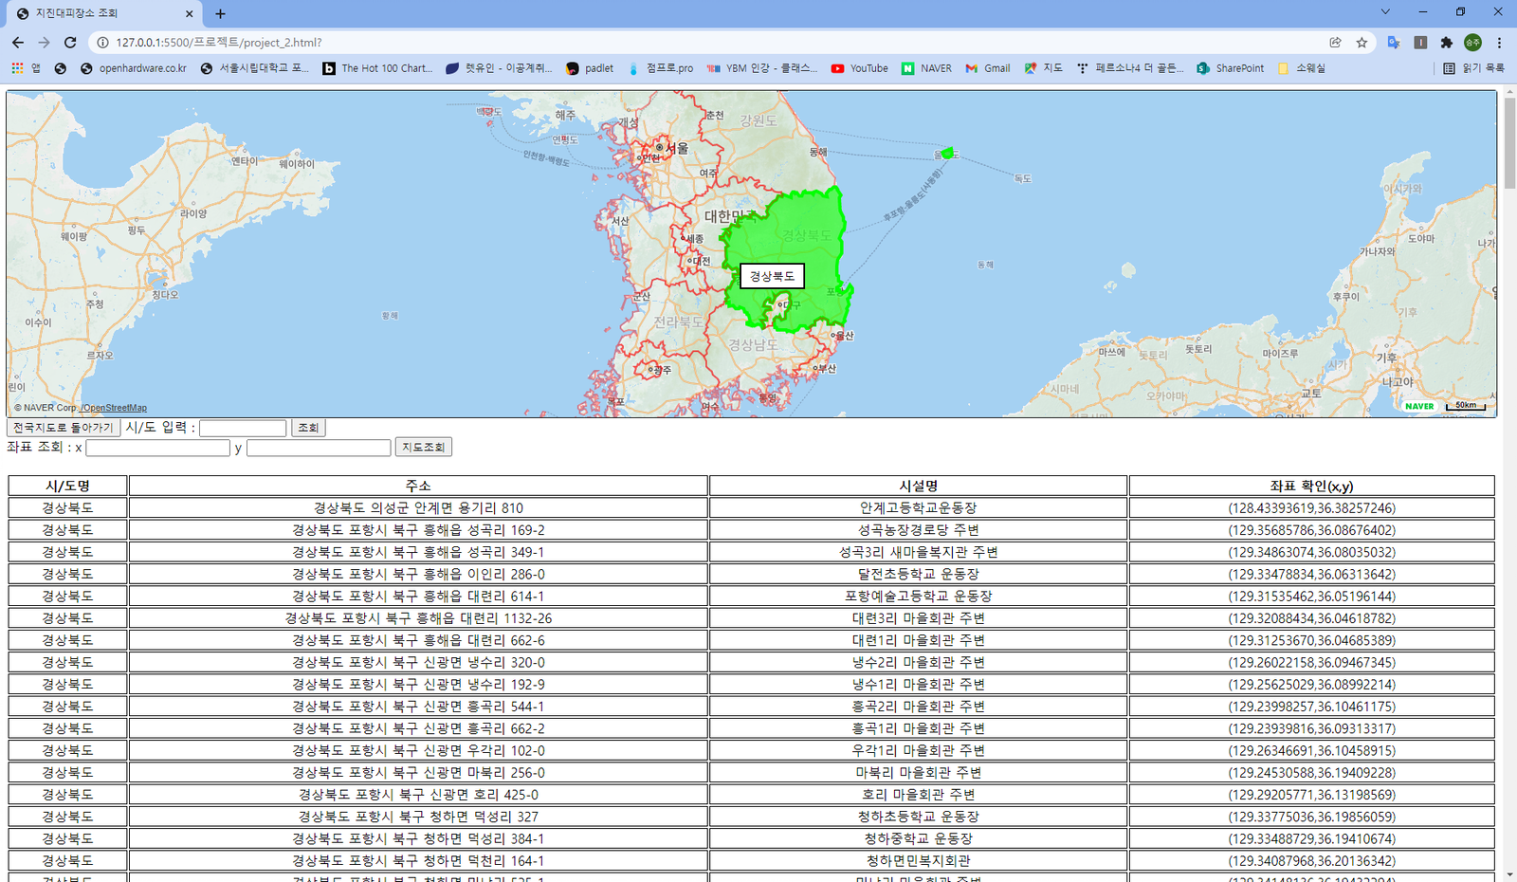
결론
과제 구현 결과

